Slide 1
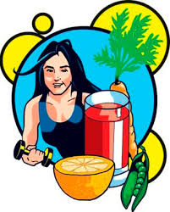
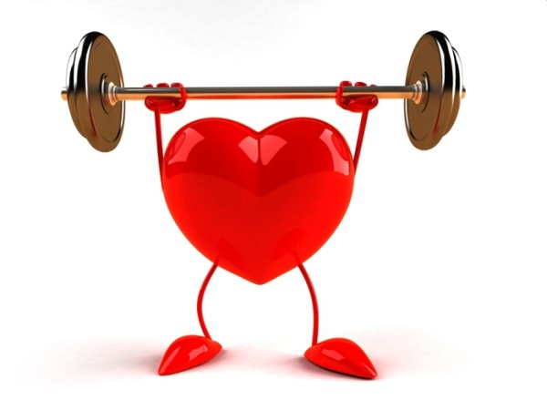
Своя игра
Тема «Человек и его здоровье»

Slide 2
Личная гигиена | Физичес кая культура | Питание | Красивая осанка | Здоровые зубы
10 | 10 | 10 | 10 | 10
20 | 20 | 20 | 20 | 20
30 | 30 | 30 | 30 | 30
40 | 40 | 40 | 40 | 40
50 | 50 | 50 | 50 | 50

Slide 3
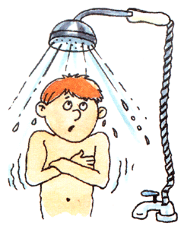
Тема «Личная гигиена».
10 баллов.
Это необходимо принимать перед сном ежедневно, а в жаркую погоду - утром и вечером.
Душ.

Slide 4
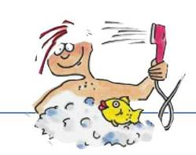
Тема «Личная гигиена».
20 баллов.
Как часто рекомендуется мыть голову?
По мере загрязнения, но не реже, чем раз в десять дней.

Slide 5
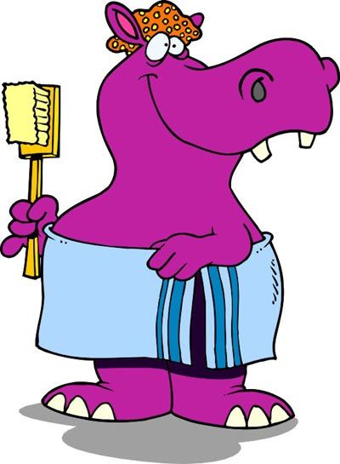
Тема «Личная гигиена».
30 баллов.
Для предупреждения болезней зубов рекомендуется использовать зубные пасты, содержащие этот элемент.
Фтор.

Slide 6
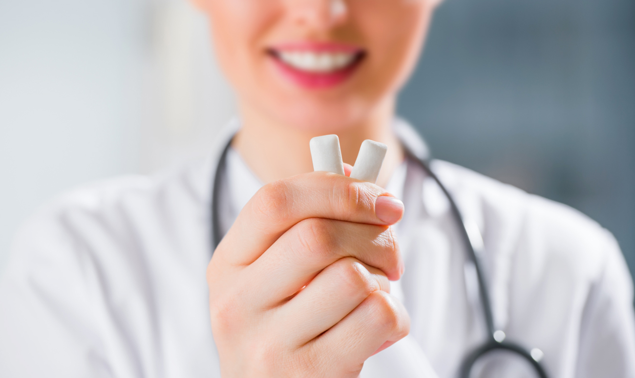
Тема «Личная гигиена».
40 баллов.
«Своя игра».
Это средство может действительно служить профилактикой кариеса, однако чрезмерное его употребление приводит к перенапряжению слюнных желез, желез желудка и кишечника.
Жевательная резинка.

Slide 7
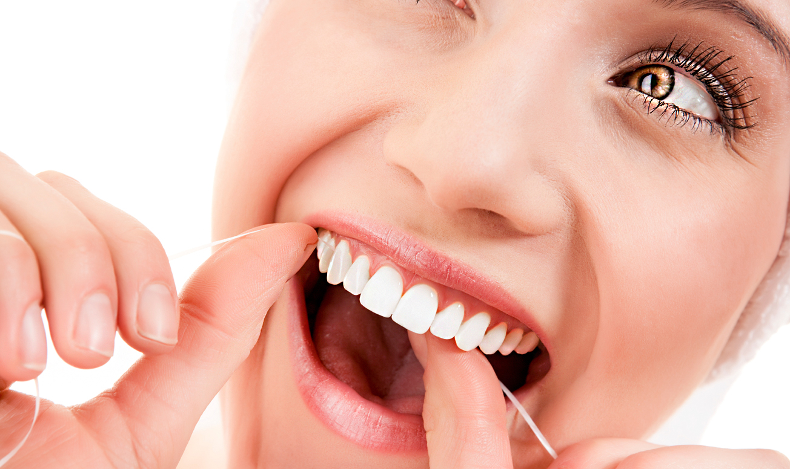
Тема «Личная гигиена».
50 баллов.
Как иначе называется флосс, используемый для чистки зубов?
Зубная нить.

Slide 8
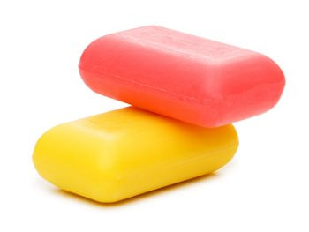
Тема
«Физическая культура»
10 баллов. «Кот в мешке».
Тема «Загадки».
Намочи его водой
Да потри его рукой.
Как начнет гулять по шее,
Сразу ты похорошеешь.
Мыло.

Slide 9
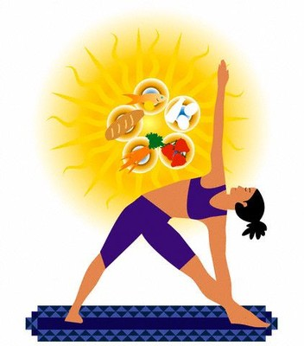
Тема
«Физическая культура
20 баллов.
Так называется состояние полного физического благополучия.
Здоровье.

Slide 10
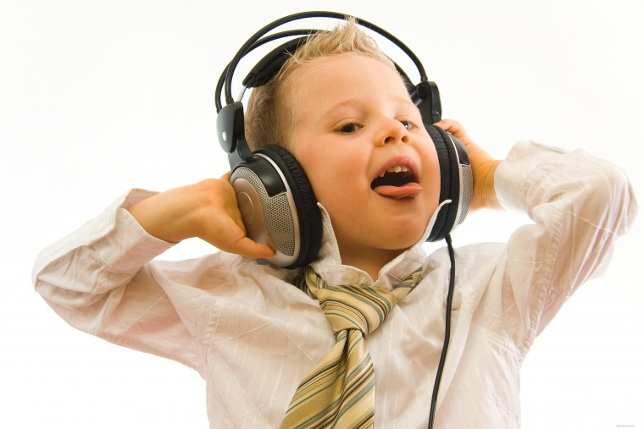
Тема
«Физическая культура»
30 баллов.
Такое сопровождение зарядки улучшает настроение, облегчает выполнение упражнений.
Музыкальное сопровождение.

Slide 11
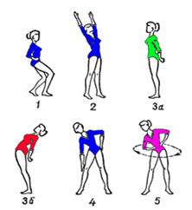
Тема
«Физическая культура»
40 баллов.
Как называются длительные физические упражнения, требующие большого количества кислорода?
Аэробные.

Slide 12
Тема
«Физическая культура»
50 баллов.
Какие физические упражнения называются анаэробными?
Выполняемые короткими резкими движениями, такие упражнения увеличивают физическую силу.

Slide 13
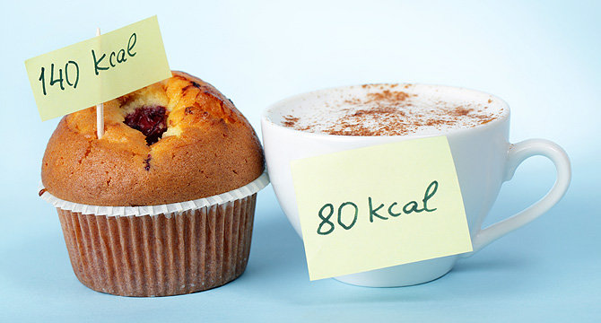
Тема «Питание»
10 баллов.
В каких единицах измеряется энергетическая ценность пищи?
Калория.

Slide 14
Тема «Питание»
20 баллов. «Кот в мешке».
Тема «Здоровье».
Способность организма противостоять действию повреждающих факторов, защитная реакция организма.
Иммунитет.

Slide 15
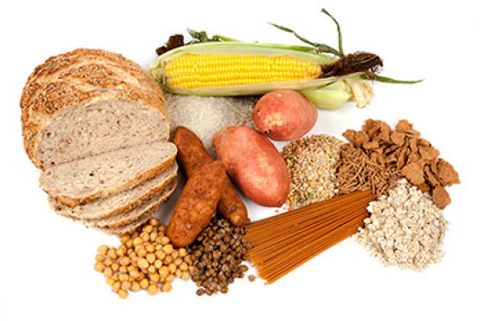
Тема «Питание»
30 баллов.
Более половины энергетических потребностей организма покрывается за счет этих веществ, содержащихся в пище.
Углеводы.

Slide 16
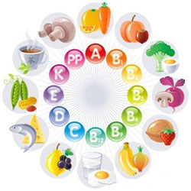
Тема «Питание»
40 баллов.
Назовите основные принципы рационального питания.
Регулярность, дробность и разнообразие питания.

Slide 17
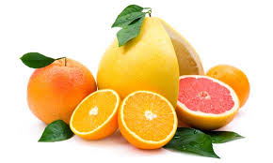
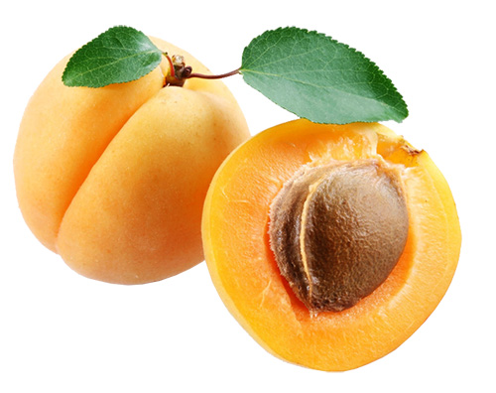
Тема «Питание»
50 баллов.
Именно эти фрукты входят в десятку наиболее полезных для человека продуктов.
Абрикосы и персики,
а также цитрусовые.

Slide 18
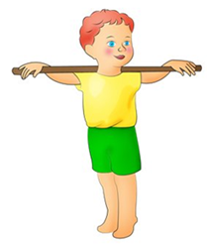
Тема «Красивая осанка»
10 баллов. «Своя игра».
С какого возраста начинается формирование осанки?
С первых дней жизни ребенка.

Slide 19
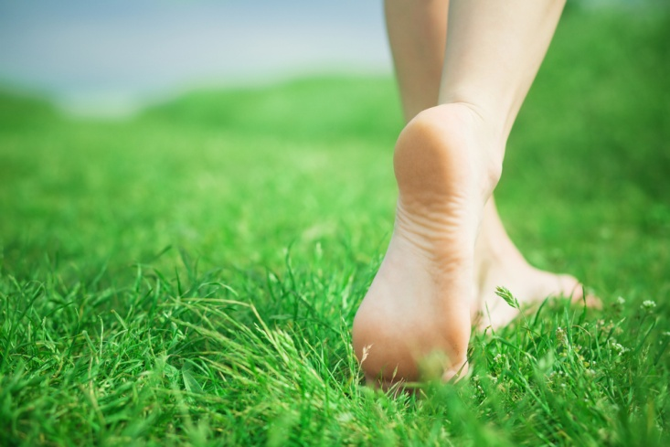
Тема «Красивая осанка»
20 баллов.
Что еще способствует укреплению стопы, кроме ходьбы на цыпочках и катания стопами круглых предметов?
Ходьба босиком.

Slide 20
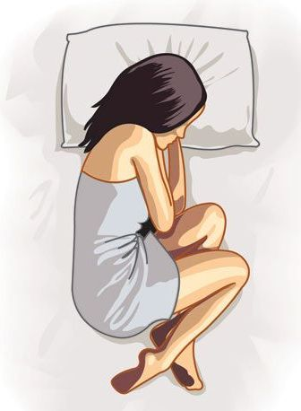
Тема «Красивая осанка»
30 баллов.
Спать на боку в такой позе не рекомендуется.
Свернувшись калачиком.

Slide 21
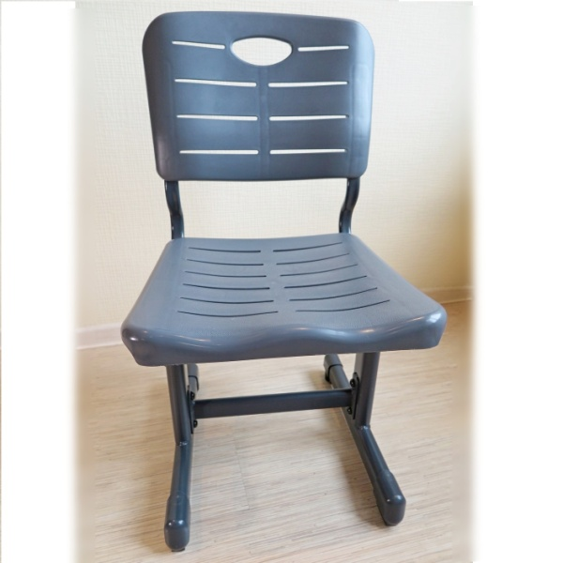
Тема «Красивая осанка»
40 баллов.
Какой должна быть спинка стула для детей?
Жесткой, прямой
или вогнутой формы.

Slide 22
Тема «Красивая осанка»
50 баллов. «Вопрос-аукцион».
Как определить высоту сиденья стульчика для ребенка?
Высота сиденья должна равняться длине голени.

Slide 23
Тема «Здоровые зубы»
10 баллов. «Вопрос-аукцион».
Каким по продолжительности должно быть время чистки зубов?
2-3 минуты.

Slide 24
Тема «Здоровые зубы»
20 баллов.
Каков срок службы зубной щетки?
1-3 месяца.

Slide 25
Тема «Здоровые зубы»
30 баллов.
Какое количество зубной пасты надо наносить на щетку?
С горошину.

Slide 26
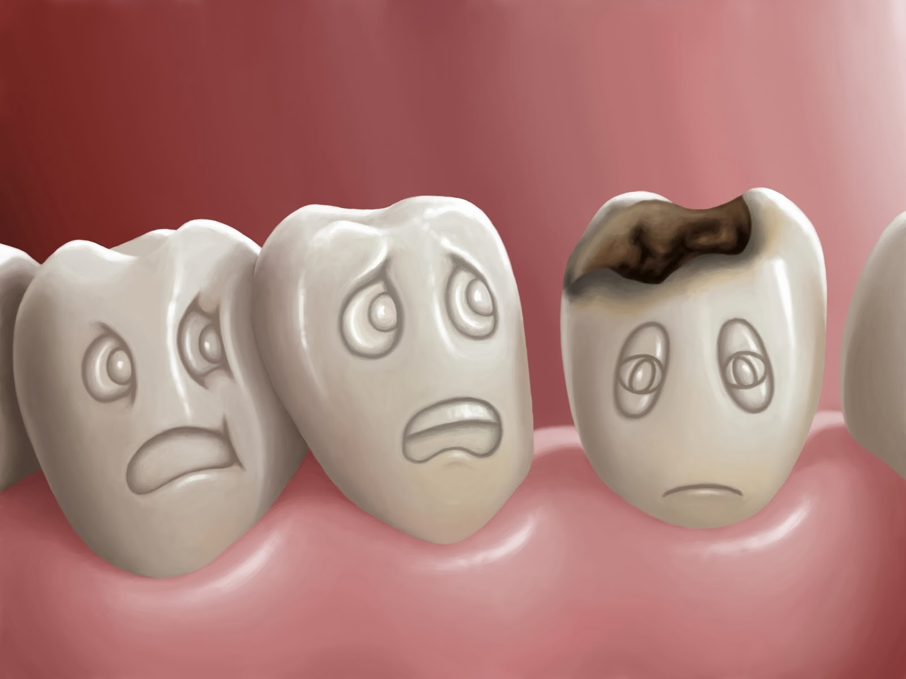
Тема «Здоровые зубы»
40 баллов.
В нашей стране от этого заболевания страдает почти 100% населения.
Кариес.

Slide 27
Тема «Здоровые зубы»
50 баллов. «Счастливый случай».
Тайм-аут.
Показать ряд упражнений для расслабления спины

Slide 28
Красный раунд

Slide 29
Брось сигарету! | Берегите сердце! | Алкоголь -яд! | Наркотик -«белая смерть» | Здоровье человека и общество
20 | 20 | 20 | 20 | 20
40 | 40 | 40 | 40 | 40
60 | 60 | 60 | 60 | 60
80 | 80 | 80 | 80 | 80
100 | 100 | 100 | 100 | 100

Slide 30
Тема «Брось сигарету!».
20 баллов.
При попадании в больших количествах в организм человека этого содержащегося в табаке яда начинаются судороги.
Никотин.

Slide 31
Тема «Брось сигарету!».
40 баллов.
Почему курильщику труднее, чем некурящему, выучить стихотворение?
У курильщиков
ухудшается память.

Slide 32
Тема «Брось сигарету!».
60 баллов.
Что происходит с зубами человека под воздействием клейких смол, образующихся при курении?
Зубы желтеют.

Slide 33
Тема «Брось сигарету!».
80 баллов. «Своя игра».
При курении часть гемоглобина крови соединяется с этим ядовитым газом.
Назовите его.
Угарный газ.

Slide 34
Тема «Брось сигарету!».
100 баллов. «Вопрос-аукцион».
Что такое «пассивное курение»?
Пребывание в накуренном помещении не менее вредно, чем само курение.

Slide 35
Тема «Берегите сердце»
20 баллов. «Своя игра».
Эти две вредные привычки негативно сказываются на работе сердца.
Курение и
употребление алкоголя.

Slide 36
Тема «Берегите сердце»
40 баллов.
Какую пользу для сердца приносят физические упражнения?
Укрепляется сердечная мышца.

Slide 37
Тема «Берегите сердце»
60 баллов.
Какую первую помощь надо оказать при венозном кровотечении?
Наложить давящую повязку.

Slide 38
Тема «Берегите сердце»
80 баллов.
После какого действия наблюдается сужение кровеносных сосудов на 30 минут?
После каждой выкуренной сигареты.

Slide 39
Тема «Берегите сердце»
100 баллов. «Кот в мешке».
Тема «Гигиена воздуха». 100 баллов.
Какой должна быть интенсивность воздухообмена в жилых помещениях?
Необходима полная смена всего воздуха 1-1,5 раза в час.

Slide 40
Тема «Алкоголь – яд»
20 баллов.
Какие заболевания желудка возникают при злоупотреблении алкоголем?
Гастрит, язва
и рак желудка.

Slide 41
Тема «Алкоголь – яд»
40 баллов. «Кот в мешке».
Тема «Микроспория». 80 баллов.
Эти животные являются распространителями грибка, вызывающего заразное кожное заболевание - микроспорию.
Собаки и кошки.

Slide 42
Тема «Алкоголь – яд»
60 баллов. «Вопрос-аукцион».
Какой вред наносит своему будущему ребенку употребляющая алкоголь беременная женщина?
Алкоголь может привести к появлению физических уродств и вызвать нарушение психики ребенка.

Slide 43
Тема «Алкоголь – яд»
80 баллов.
Какое воздействие на зрение подростков оказывает алкоголь?
Тяжелое поражение зрительных нервов, ведущее к потере зрения.

Slide 44
Тема «Алкоголь – яд»
100 баллов.
Эти клетки являются самыми чувствительными к вредному
воздействию алкоголя.
Нервные клетки
головного мозга.

Slide 45
Тема
«Наркотик – «белая смерть»
20 баллов.
Использование наркоманами нестерильных шприцев способствует распространению этого неизлечимого заболевания.
СПИД.

Slide 46
Тема
«Наркотик– «белая смерть»
40 баллов.
Какое воздействие оказывают наркотики на здоровье?
Нарушение деятельности всех органов и систем человеческого организма, деградация личности.

Slide 47
Тема
«Наркотик– «белая смерть»
60 баллов.
Каковы социальные последствия наркомании?
Разрушение семьи,
рост преступности.

Slide 48
Тема
«Наркотик – «белая смерть»
80 баллов.
Почему опасно даже разовое употребление наркотиков?
Возникает сильная психологическая зависимость и потребность организма в наркотиках.

Slide 49
Тема
«Наркотик – «белая смерть»
100 баллов.
Как влияет употребление наркотиков на потомство?
У родителей-наркоманов дети рождаются с различными умственными и физическими отклонениями, а впоследствии отстают в умственном и физическом развитии от своих сверстников.

Slide 50
Тема «Здоровье человека и общество».
20 баллов.
Продолжите древнее изречение:
«В здоровом теле…».
здоровый дух

Slide 51
Тема «Здоровье человека и общество».
40 баллов. «Счастливый случай».

Slide 52
Тема «Здоровье человека и общество».
60 баллов.
Медики утверждают, что будущее именно за такой медициной.
Профилактической.

Slide 53
Тема «Здоровье человека и общество».
80 баллов.
В настоящее время в этой науке идет особенно быстрое накопление первичных знаний.
Биология.

Slide 54
Тема «Здоровье человека и общество».
100 баллов. «Своя игра».
Эта наука возникла в связи с полетами человека в космос.
Космическая физиология.

Slide 55
Своя игра
Вопрос.
Эта наука изучает методы психологической саморегуляции.
Психогигиена.

Slide 56
Подведение итогов
Награждение
победителей

